Slide 1



Всемирная неделя правильного использования антибиотиков
16-22 ноября

Slide 2

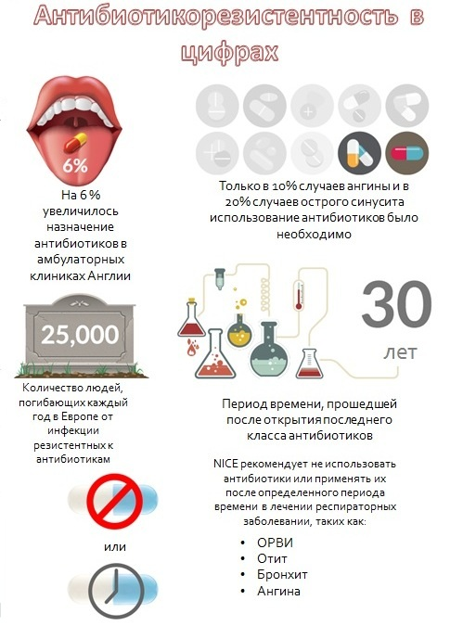
Антибиотикорезистентность (АБР)
феномен устойчивости штамма возбудителей инфекции
к действию одного или нескольких антибактериальных препаратов, снижение чувствительности (устойчивость, невосприимчивость) культуры микроорганизмов к действию антибактериального вещества.
Что такое устойчивость к антибиотикам?
когда бактерии адаптировались и разработали способ, чтобы защитить себя от гибели от антибиотиков
бактерии развивают устойчивость при злоупотреблении антибиотиками или при неправильном их использовании
Почему это проблема?
инфекции, вызванные устойчивыми к антибиотикам бактериями труднее лечить, это приводит к повышению уровня заболеваемости и смертности, а также у увеличению длительные госпитализации.
операции на костях, сердце, кишечнике, и такие методы лечения как химиотерапия - все это требует антибиотикотерапии, чтобы быть успешными; если наши антибиотики не работают эти процедуры будет невозможно провести без риска заражения

Slide 3



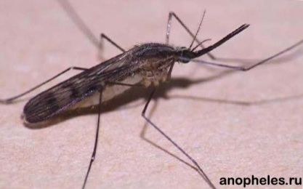
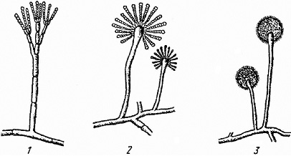
Типы Антибиотикорезистентности:
1. Устойчивость к антибиотикам
2. Устойчивость к вирусам (например устойчивость к средствам против гепатита)
3. Устойчивость к препаратам против паразитов (например ЛС против малярии)
4. Противогрибковая резистентность (например устойчивость к препаратам против кандидоза)

Slide 4
Картина устойчивости к антибиотикам выбранных групп бактерий (ВОЗ: Устойчивость к антибиотикам – серьезная угроза общественному здравоохранению. 2014г.)
Антибиотик | Резистентность или снижение чувствительности
Escherichia coli | Цефалоспорины 3-го поколения, Фторхинолоны
Klebsiella pneumoniae | Цефалоспорины 3-го поколения, Карбопенемы
Staphylococcus aureus | Метициллин – бэта – лактамные антибиотики (MRSA)
Streptococcus pneumoniae | Пенициллин
Нетифоидная Salmonella (NTS) | Фторхинолоны
Различные разновидности Shigella | Фторхинолоны
Neisseria gonorrhoeae | Цефалоспорины 3-го поколения
Notes:
Вследствие АМР лечение целого ряда обычных инфекций становится все более сложным и дорогостоящим, что приводит к более длительным поискам эффективных способов лечения или, в самых тяжелых случаях, невозможности подобрать подходящую терапию. К очевидным последствиям АМР относятся повышение уровня заболеваемости и смертности, увеличение длительности заболеваний и больший риск возникновения осложнений. АМР также является причиной нарастания экономической нагрузки в связи со снижением производительности труда (снижение уровня доходов и производительности работников, уменьшение времени, проводимого с семьей) и ростом расходов на диагностику и лечение заболеваний (консультации специалистов, инфраструктура, скрининг, стоимость медицинского оборудования и препаратов).

Slide 5
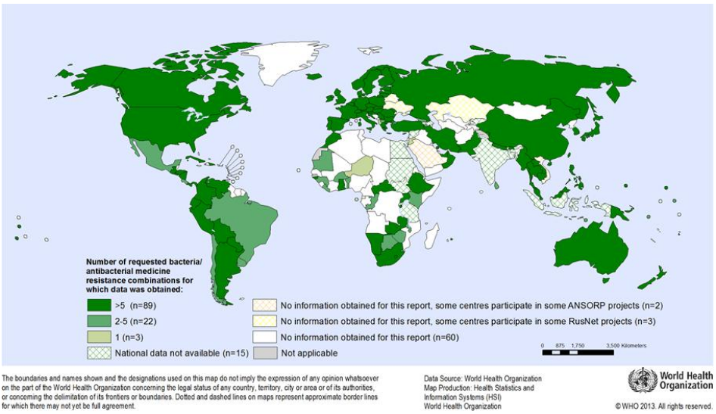
Доступные национальные данные* по резистентности к 9 выбранным бактериям, 2013 год
* Имеются ввиду данные из официальных источников но не обязательно, что данные являются репрезентативными для населения или страны в целом

Slide 6
Риск смерти выше у пациентов, инфицированных резистентными штаммами (ВОЗ: Устойчивость к антибиотикам – серьезная угроза общественному здравоохранению. 2014г.)
 | Смертность (%)
 | Резистентные | Не резистентные
Escherichia coli резистентная к:
Цефалоспоринам 3-го поколения | 23,6 | 12,6
Фторхинолонам | 0 | 0
Klebsiella pneumoniae резистентная к:
Цефалоспоринам 3-го поколения | 20 | 10,1
Карбопенемам | 27 | 13,6
Staphylococcus aureus резистентный к:
Метициллину (MRSA) | 26.3 | 16.9
В США инфекции, связанные с оказанием медицинской помощи каждый год лишают жизни более чем 99 тыс. человек.
Резистентность к метициллину была выявлена у более чем 50% штаммов S. Aureus.

Slide 7
Устойчивость к противомикробным препаратам
(ВОЗ. Информационный бюллетень №194
Апрель 2015 г.)
Доклад ВОЗ 2014 году о глобальном эпидемиологическом обследовании в области устойчивости к противомикробным препаратам
Свидетельствует о том, что устойчивость к антибиотикам не является больше прогнозом на будущее; она имеет место уже сейчас, во всем мире!
Без срочных координированных действий мир устремится к постантибиотиковой эре (Незначительная травма=смерть).

Slide 8
Устойчивость к противомикробным препаратам
(ВОЗ. Информационный бюллетень №194
Апрель 2015 г.)
Цефалоспоринам третьего поколения — подтверждена в целом ряде стран.
Очень широко распространена устойчивость к фторхинолонам.
Устойчивость к карбапенемам распространена во всех регионах мира.
Также широко распространена устойчивость к препаратам первой линии для лечения инфекций, вызываемых Staphlylococcus aureus.

Slide 9
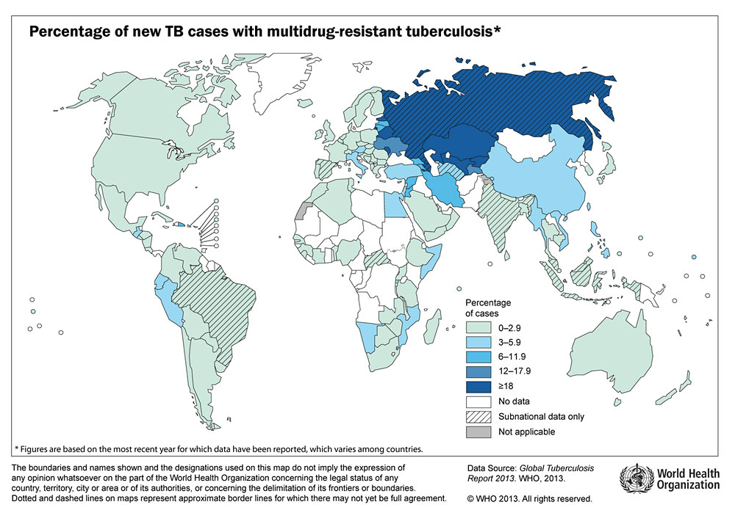
Процентная доля случаев туберкулеза с множественной лекарственной устойчивостью среди новых случаев заболевания туберкулезом.

Slide 11
Notes:
Последствия АМР для системы здравоохранения и экономики носят весьма негативный характер, приводя к значительным затратам, которые трудно выразить в количественном значении ввиду отсутствия исчерпывающих статистических данных по целому ряду стран. Помимо этого, АМР означает существенную дополнительную нагрузку для самих пациентов (боль, нарушение жизнедеятельности, психологические травмы), которая еще менее поддается расчету

Slide 12
Пять направлений сдерживания анитимикробной резистентности (ВОЗ)
Наблюдение за АМР и надзор за использованием противомикробных препаратов.
Рациональное использование противомикробных препаратов и регулирование их применения.
Использование противомикробных препаратов в животноводстве.
Профилактика и контроль инфекций.
Содействие инновациям.

Slide 13

Направление 1. Наблюдение за АМР и надзор за использованием противомикробных препаратов
Информация о наличии АМР у местных патогенных микроорганизмов позволяет выбрать оптимальный курс лечения конкретного пациента.
Тем не менее, в различных регионах соотношение резистентных бактерий может быть разным, и нередко в учреждениях здравоохранения отсутствуют данные о структуре АМР в данном регионе.
Отсутствие надлежащих систем надзора во многих странах мира приводит к нехватке информации о распространении и масштабе АМР.

Slide 14
Направление 2. Рациональное использование противомикробных препаратов и регулирование их применения.
Любое применение антибиотиков стимулирует развитие резистентности к ним, так как это является естественной реакцией микроорганизмов на угрозу.
Чрезмерное потребление антибиотиков является одной из основных причин возникновения АМР. Парадоксально, но факт: недостаточное использование также ведет к возникновению и росту АМР — это связано с неправильным выбором лечения, неверной дозировкой, неточным выполнением предписаний врача и низким качеством противомикробных препаратов
В связи с этим одна из основных стратегий сдерживания АМР заключается в том, чтобы содействовать обоснованному применению антибиотиков и бороться с их неправильным использованием

Slide 15

Направление 3. Использование противомикробных препаратов в животноводстве (I).
Основной сферой применения антибиотиков, которая, возможно, стала источником возникновения АМР, является не медицина, а животноводство.
Использование противомикробных препаратов при разведении мясного скота и в аквакультуре очень часто носит масштабный характер
В результате в пищевых продуктах образуются резистентные патогены, которые нередко становятся возбудителями трудно поддающихся лечению инфекций.

Slide 16
Направление 3. Использование противомикробных препаратов в животноводстве (II).
К сожалению, в настоящее время не существует единых международных норм и правил, регулирующих применение антибиотиков в животноводстве.
В странах, которые последовательно занимаются решением этой проблемы, распространенность АМР у зоонозных бактерий и бактерий- индикаторов в мясной продукции местного производства оказывается ниже, чем в импортируемых продуктах, что доказывает возможность измерения эффективности рекомендуемых мер

Slide 17
Направление 4. Профилактика и контроль инфекций
Бактерии с АМР, так же как и бактерии, чувствительные к антибиотикам, могут передаваться от человека к человеку, от человека в окружающую среду и затем обратно к человеку.
Помимо этого, гены резистентности, кодирующие АМР зачастую легко передаются от резистентных микроорганизмов к чувствительным, которые, размножаясь и распространяясь, выступают как источник дальнейшей передачи генов резистентности.
Именно по этой причине огромное значение имеют меры по профилактике и контролю инфекций, направленные на ограничение распространения резистентных к антибиотикам бактерий.
Сегодня существуют примеры успешных национальных программ по борьбе с распространением специфических инфекций, таких как ВИЧ, туберкулез и малярия.

Slide 18

Направление 5. Содействие инновациям (I)
Открытие пенициллина стало началом «эры антибиотиков», благодаря которым человечество научилось лечить инфекции, ранее считавшиеся смертельными.
Тем не менее, за последние несколько десятилетий процесс создания новых противомикробных препаратов резко замедлился, и сегодня число лекарственных средств, которые могут успешно применяться в лечении современных инфекций с множественной лекарственной резистентностью, оказалось совсем незначительным.

Slide 19
Направление 5. Содействие инновациям (II)
У крупных фармацевтических компаний отсутствует (или почти отсутствует) финансовая заинтересованность в том, чтобы инвестировать средства в подобные разработки, в то время как современное здравоохранение испытывает острейшую потребность в инновационных научно- технических исследованиях, направленных на создание новых противомикробных препаратов и вакцин.
Человечество также нуждается в новых технологиях и инновационных разработках, таких как диагностические экспресс-тесты и тесты, применимые непосредственно в местах оказания медицинской помощи, а также в профилактике и контроле инфекций, поскольку эти факторы играют важнейшую роль в сдерживании АМР.

Slide 20
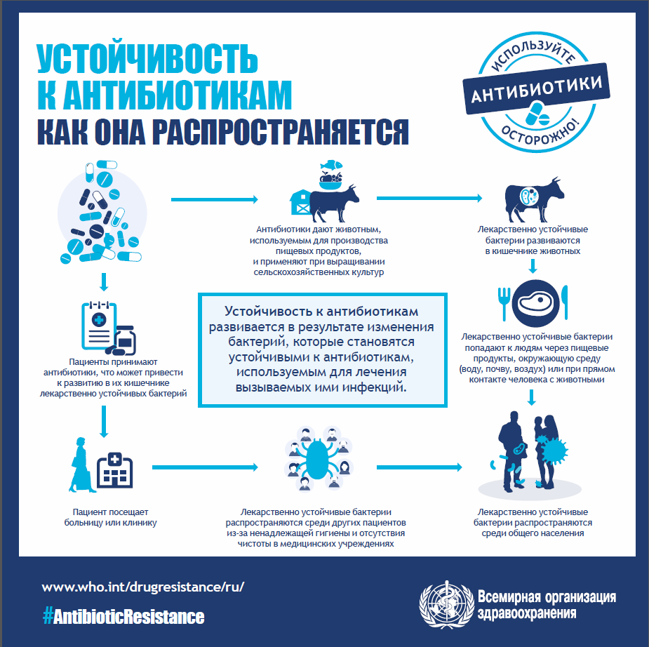

Slide 21
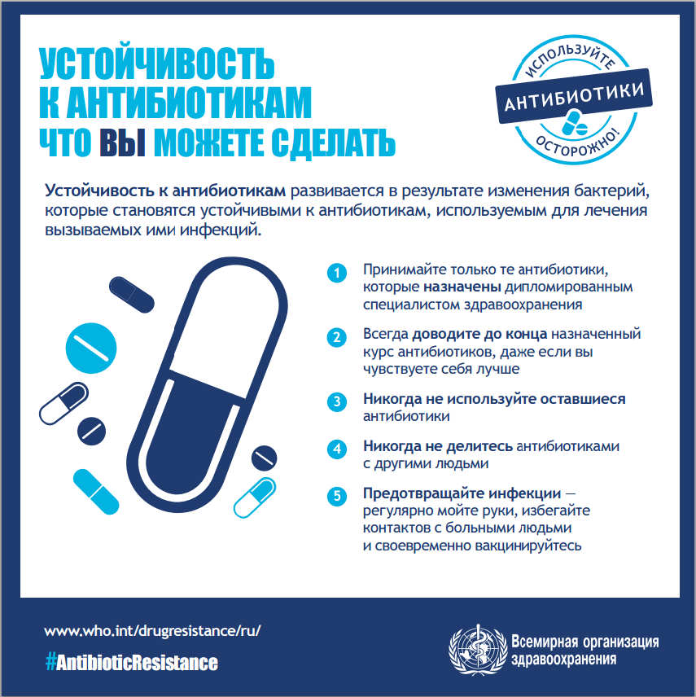

Slide 22
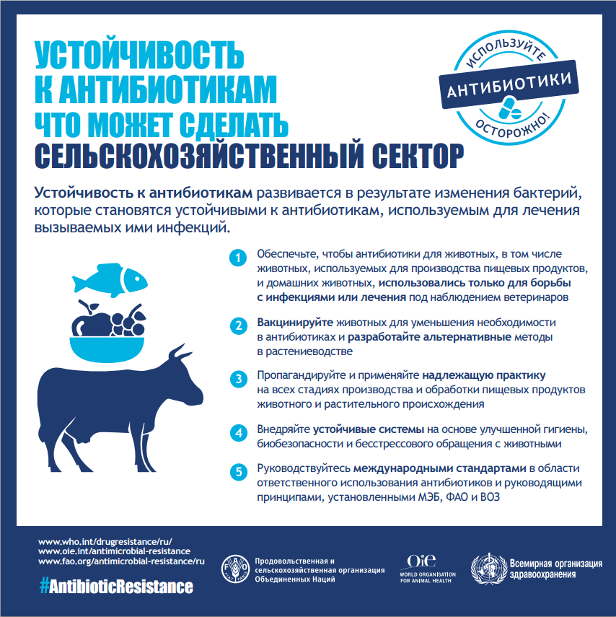

Slide 23
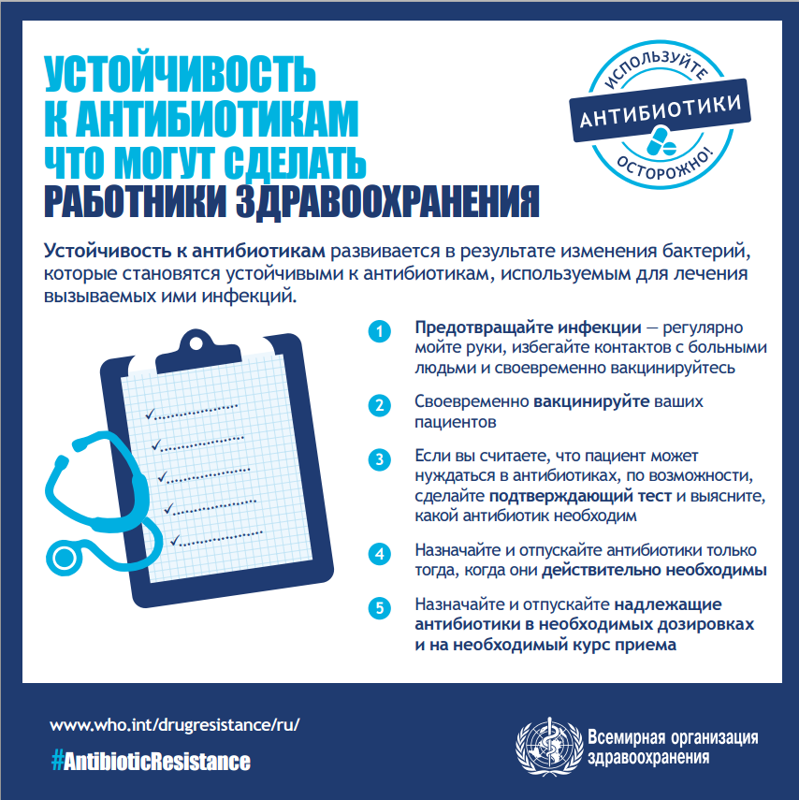

Slide 24


Slide 25

тыңдағаныңыз үшін РАХМЕТ!
Спасибо за внимание!
Thank you for attention!

